Slide 1
Taller N° 5 : DESAYUNOS

Slide 2
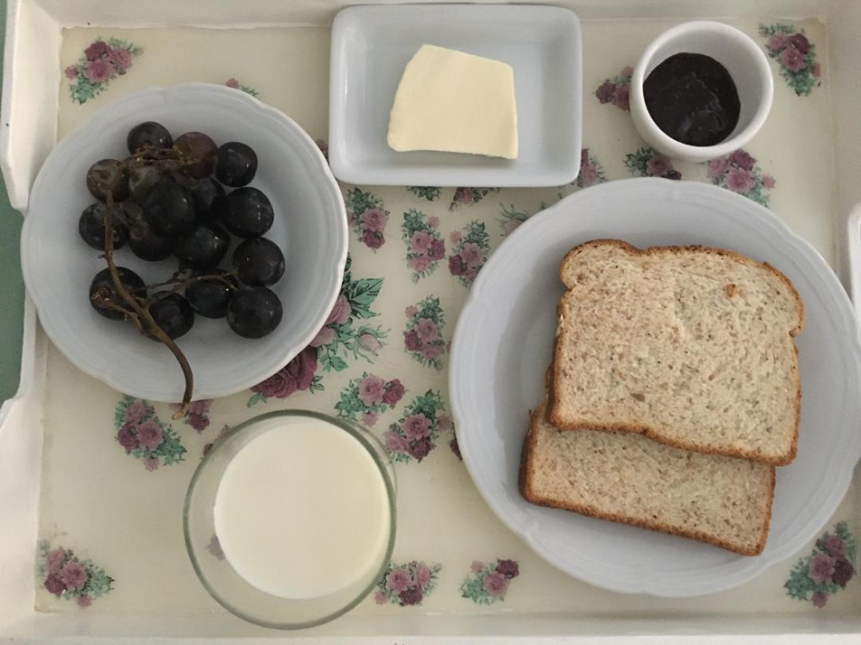
PRIMER PASO : Tomar bien el desayuno
Desayuno ideal: LACTEO (pr)+ HIDRATOS+FIBRA
leche+ pan+queso+fruta
Yogurt + cereal+ fruta
Nesquick + pan + fruta
30 gr
20gr= 6
100 gr= 20
10 + 20+ 6+ 22= 58 gr
24 + 31= 55 gr y 22 de HC
200 cc= 10

Slide 3
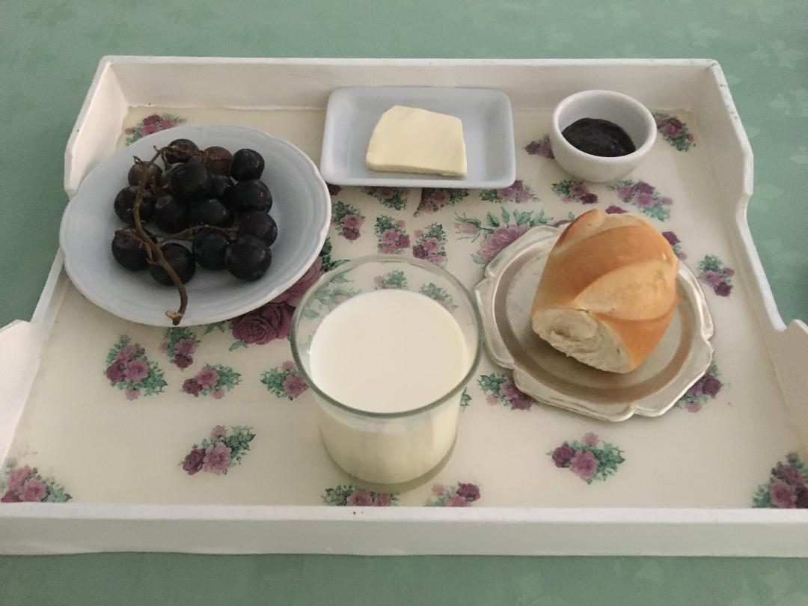
30 gr
10 +20+30 +6 = 66 gr
50 gr= 30

Slide 4
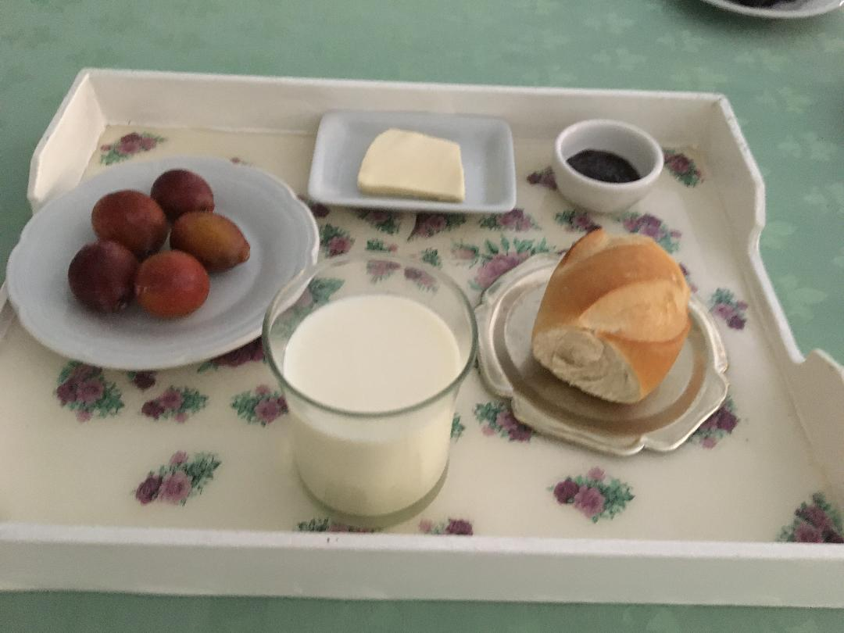
100 gr de ciruelas= 14 gr de HC
14+ 10+30+6
60 HC

Slide 5
20 + 10 + 6 + 30
66 gr de HC
200 gr= 20

Slide 6
30 gr
160 gr=18 a 20 HC
20 gr= 6 HC
20 + 6 + 25+ 10= 61 HC
50 gr= 25 HC
200 cc=10 HC

Slide 7
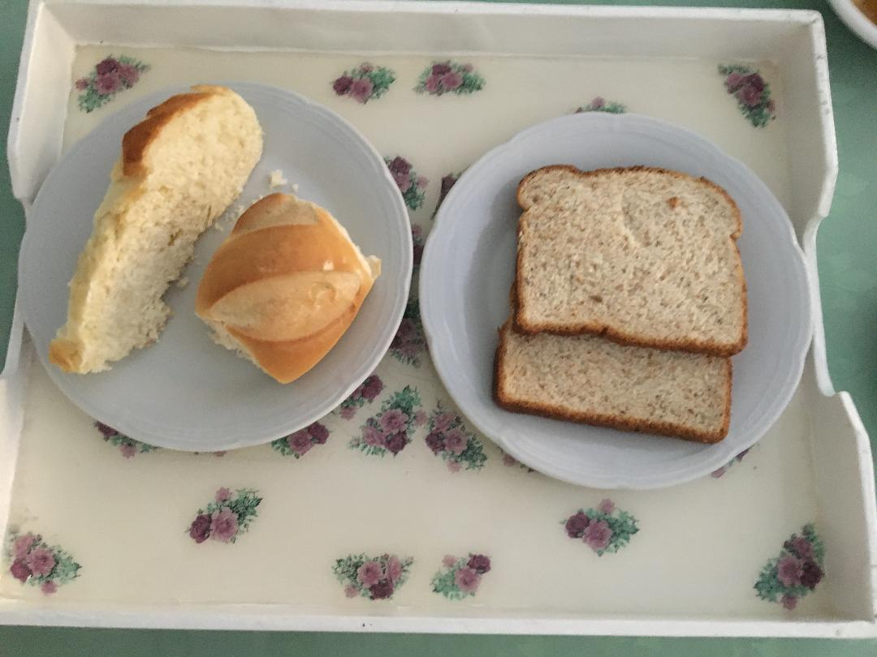
50 gr
21 de HC
6 gr Pr
2,7 Fibra
1,6 Grasas
50 gr= 25
55 gr= 22gr
Y 2,7 de fibra

Slide 8
Desayuno Tradicional: café con leche, pan con mermelada y queso Cuartirolo
Alimento | HC
Leche | 10 gr
Pan (Felipe + pan negro) | 51 gr
Mermelada | 6 gr
Queso | ---
TOTAL | 67 gr
Queso cuartirolo: 30 gr: no tiene HC

